Slide 1
第一课时

Slide 2

孔
kǒng
打孔、
姓孔、
小孔、

Slide 3
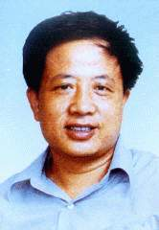
孔繁森

Slide 4
孔繁森，出生于一个贫苦的农民家庭。1979年，时任地委宣传部副部长的孔繁森主动报名到西藏工作。1993年，孔繁森进藏工作期满，但他继续留在西藏，担任了阿里地委书记。1994年11月29日，完成任务返回阿里途中，不幸发生车祸以身殉职，时年50岁。他牺牲后，江总书记于1995年4月29日亲笔题词“向孔繁森同志学习”。

Slide 5

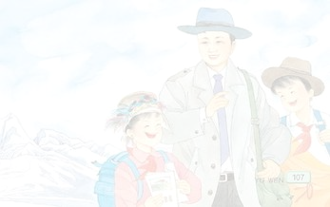
自己大声读课文，长句子或难读的句子多读几遍，做到不错读，不漏读，不重读，不打结。并且边读边想刚才提出的问题。

Slide 6

我会读
援 震 贡 桑 恳 勉 强 胞 泪
孔 优 秀 市 尼 血 营 费 助 汉

Slide 7
优秀 附近 地震 藏族 孤儿
身边 对待 抚养 医院 请求
献血 年纪 同意 恳求 勉强
答应 帮助 感动 热泪 深情
营养费 拉萨市 援藏干部

Slide 8
我会读
曲尼、曲印和贡桑三个藏族孩子失去了亲人，成了孤儿。
孔繁森像对待亲生儿女一样抚养他们。
一天夜里，孔繁森悄悄地来到医院，请求献血。
经孔繁森再三恳求，医生才勉强答应。
孔繁森用献血所得的营养费，帮助这几个孤儿上学读书。

Slide 9
说课文主要写了什么？
这篇课文主要写孔繁森收养藏族孤儿，并以献血所得的营养费帮助他们上学读书的动人事迹。

Slide 10
给课文标上自然小节，说说每一节写了什么？
§1写孔繁森是一位优秀的援藏干部。
§2孔繁森像对待亲生儿女一样抚养藏族孤儿。
§3写孔繁森去医院献血。
§4写孔繁森用献血换来的钱帮助孤儿上学感动了藏族同胞。

Slide 11
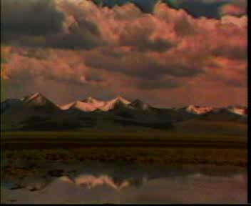
孔繁森是一位优秀的援藏干部。

Slide 12
孔繁森是一位优秀的援藏干部。

Slide 13
（1）gān
（2）gàn
干
干部 （ ）
晒干 （ ）
干净 （ ）

Slide 14
孔繁森是一位干部。
孔繁森是一位援藏干部。
孔繁森是一位优秀的援藏干部。

Slide 15
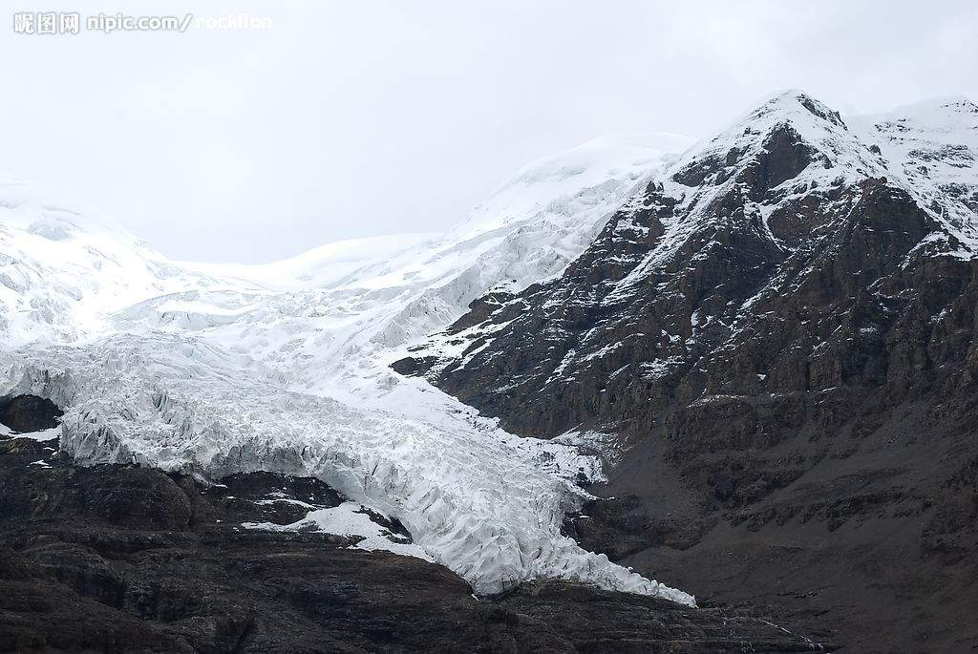
西藏自治区平均海拔4000米以上，是青藏高原的主体部分,有“世界屋脊”之称。这里地形复杂,气温偏低，降水较少,气候干燥，空气稀薄,低压、缺氧、寒冷、风速大、太阳辐射和紫外线照射强烈。条件比较艰苦。

Slide 16
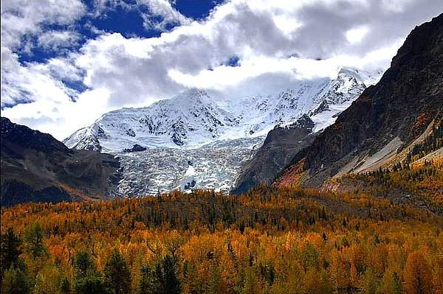

Slide 17
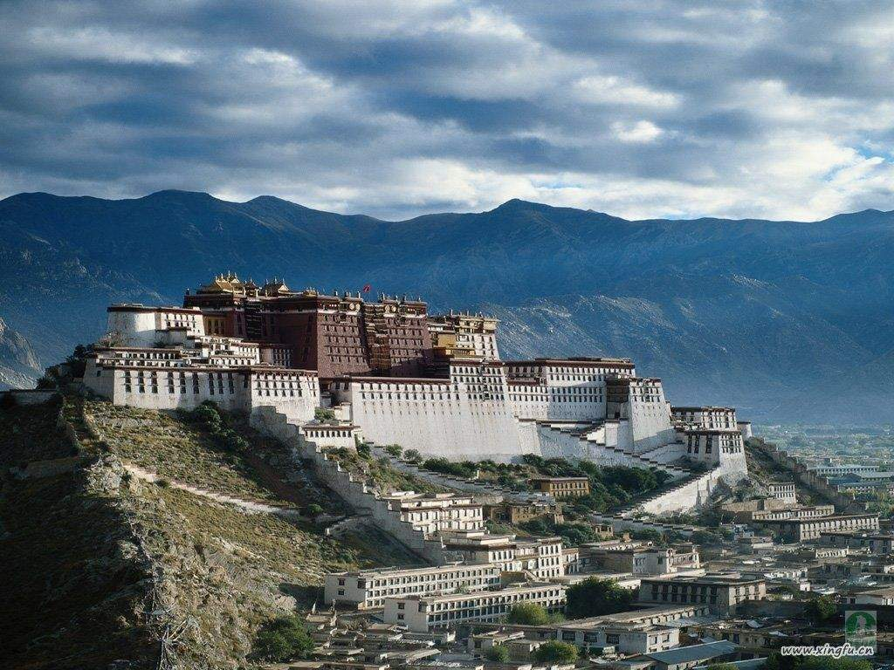

Slide 18
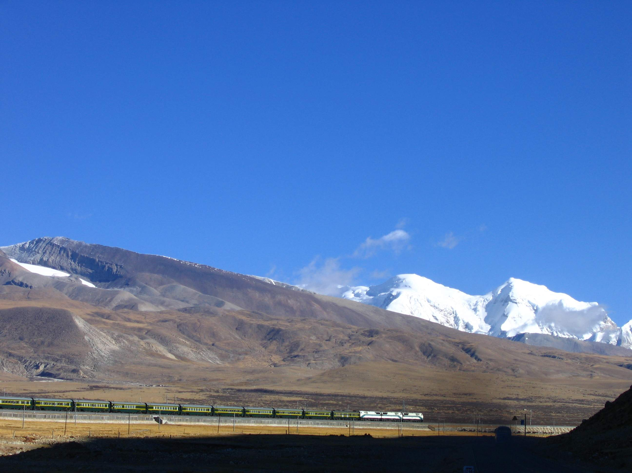

Slide 19
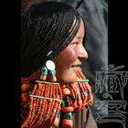
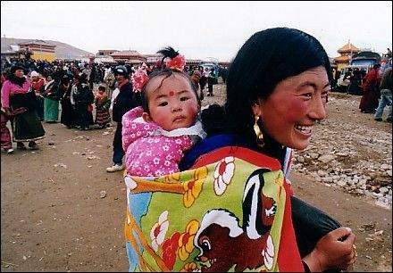

Slide 20
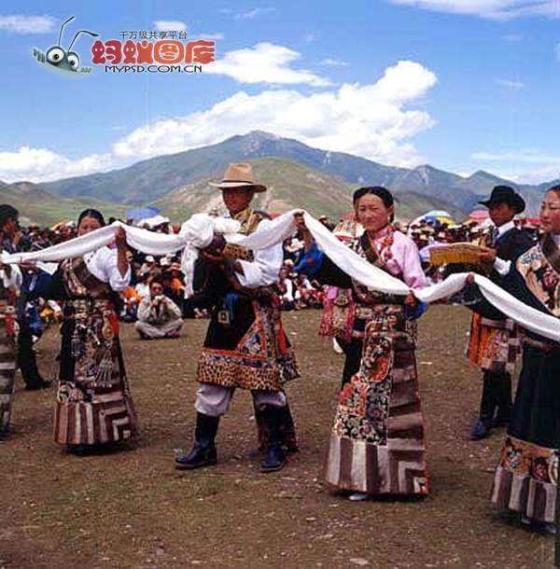
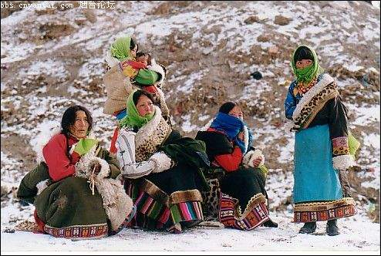

Slide 21
孔繁森是一位优秀的援藏干部。

Slide 22
优
优秀
优良

Slide 23
秀
优秀
秀丽

Slide 24
市
城市
市区

Slide 25
尼
尼姑

Slide 26
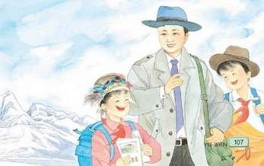
16 孔繁森

Slide 27
我会读
优秀 附近 地震 藏族 孤儿 抚养 医院 请求 献血 年纪 同意 恳求 勉强 答应 帮助 感动
营养费 拉萨市 援藏干部
为什么说孔繁森是一位优秀的援藏干部？

Slide 28

1992年，拉萨市附近发生了
地震。曲尼、曲印和贡桑三个藏
族孩子失去了亲人，成了孤儿。
孔繁森就把他们接到自己的身边，像对待亲生儿女一样抚养他们。

Slide 29
1992年，拉萨市附近发生了
地震。曲尼、曲印和贡桑三个藏
族孩子失去了亲人，成了孤儿。

Slide 30
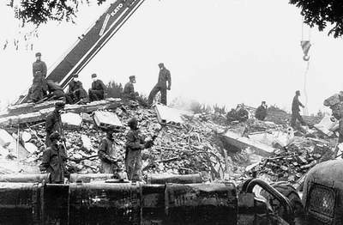
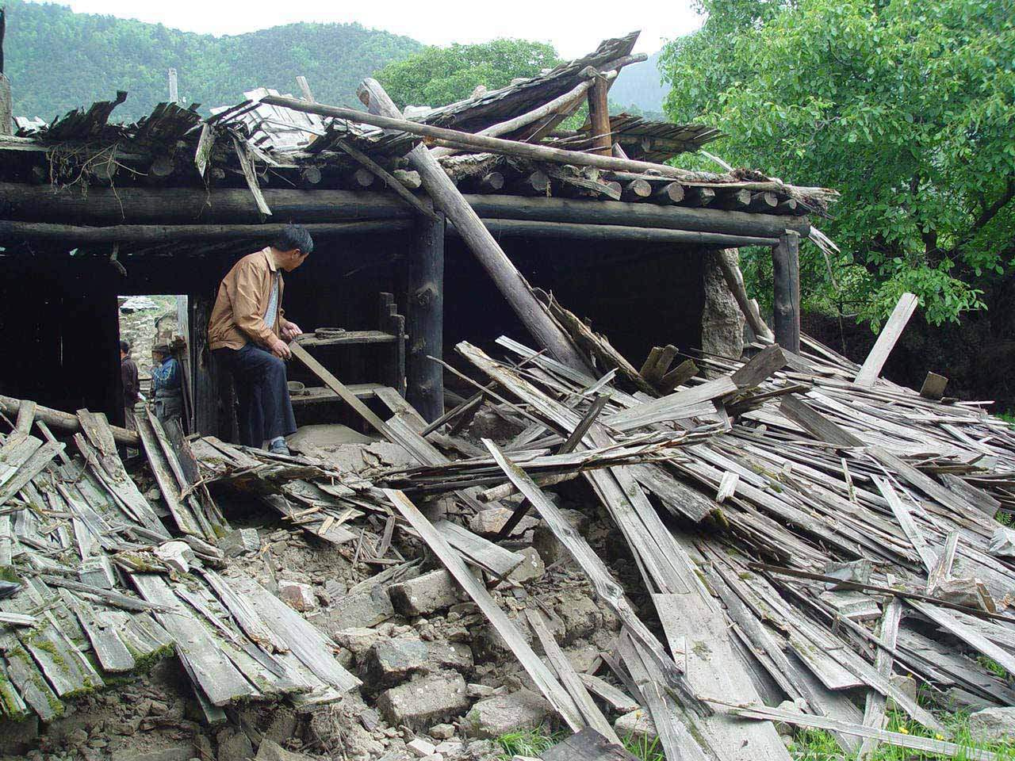
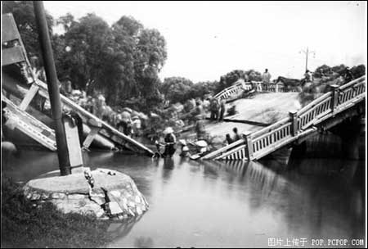
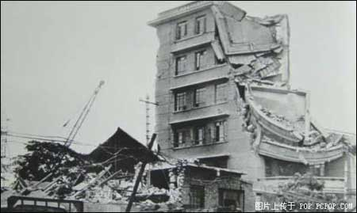
1992年，拉萨市附近发生了地震。

Slide 31
孔繁森就把他们接到自己的身边，像对待亲生儿女一样抚养他们。

Slide 32
孔繁森就把他们接到自己的身边，像对待亲生儿女一样抚养他们。

Slide 33
孔繁森抚养他们。
孔繁森像对待亲生儿女
一样抚养他们。

Slide 34
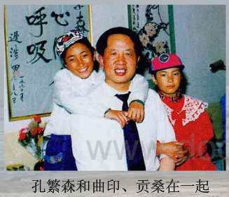
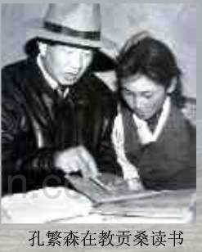

Slide 35
你会说吗？
曲尼发高烧了，孔繁森……
曲印衣服破了，孔繁森……
小贡桑摔倒了，孔繁森……

Slide 36
爸爸妈妈是怎样抚养你的呢？

Slide 37
1992年，拉萨市附近发生了
地震。曲尼、曲印和贡桑三个藏
族孩子失去了亲人，成了孤儿。
孔繁森就把他们接到自己的身边，
像对待亲生儿女一样抚养他们。

Slide 38

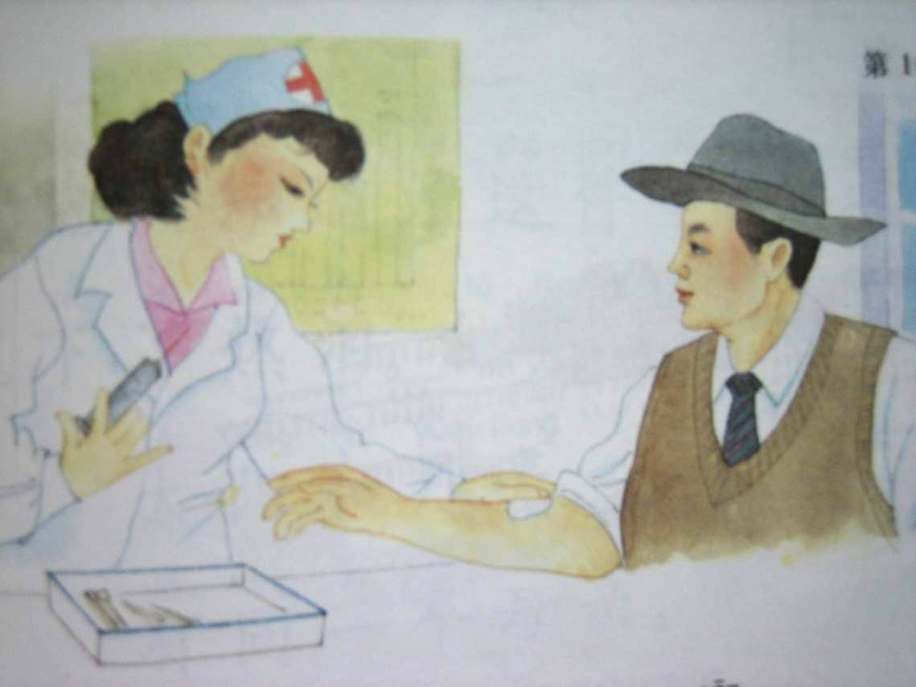
一天夜里，孔繁森悄悄地来到
医院，请求献血。医生见他年纪大
了，身体又不好，没有同意。经孔
繁森再三恳求，医生才勉强答应。

Slide 39
一天夜里，孔繁森悄悄地来到
医院，请求献血。

Slide 40
一天夜里，孔繁森悄悄地来到
医院，请求献血。

Slide 41
一天夜里，孔繁森悄悄地来到
医院，请求献血。医生见他年纪大
了，身体又不好，没有同意。经孔
繁森再三恳求，医生才勉强答应。

Slide 42
勉强：①能力不够，还尽力做；
②不是心甘情愿的；
③使人做他自己不愿意做的事。
④不充足；
⑤将就，凑合。
√
一天夜里，孔繁森悄悄地来到
医院，请求献血。医生见他年纪大
了，身体又不好，没有同意。经孔
繁森再三恳求，医生才勉强答应。

Slide 43
伯伯 ＿＿＿
孔伯伯，你＿＿＿＿，我＿＿＿＿。

Slide 44
你觉得孔繁森是个怎样的人？
关心他人 乐于助人

Slide 45

孔繁森用献血所得的营养费，帮助这几个孤儿上学读书。藏胞们知道了这件事，都感动得流下了热泪。他们深情地唱道：

Slide 46
孔繁森用献血所得的营养费，帮助这几个孤儿上学读书。藏胞们知道了这件事，都感动得流下了热泪。他们深情地唱道：

Slide 47

孔繁森用献血所得的营养费，帮助这几个孤儿上学读书。藏胞们知道了这件事，都感动得流下了热泪。他们深情地唱道：
在唱这首歌时藏族人民会想一些什么呢？
太阳和月亮
有同一个母亲，
她的名字叫光明。
汉族和藏族
有同一个母亲，
她的名字叫中国。

Slide 48
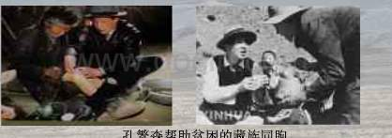
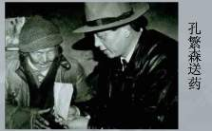

Slide 49
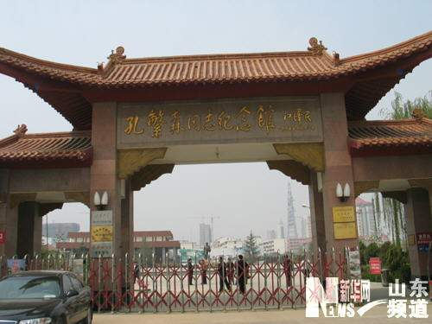
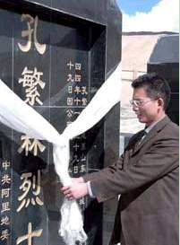
孔繁森纪念馆

Slide 53
公仆赞
你是公仆
身上凝聚着民族魂
你是大树
身后成长着大森林
孔繁森啊孔繁森
你是一团不熄的火啊
光焰照后人照后人。
老百姓在传颂你啊
孔繁森
你有一颗善良的爱民心
微笑融冰雪呀
送炭进柴门
情同亲骨肉
爱比海洋深
都说是后羿射日救苍生
怎比你赶走贫困
造福大众的共产党人

Slide 54
你还知道哪些像孔繁森这样的好干部？

Slide 55
血
xiě
流血
出血
献血

Slide 56
营
yíng
军营
营养

Slide 57

费
fèi
费用
学费
交费
车费

Slide 58

助
zhù
助手
助跑
助理
助兴

Slide 59
汉
hàn
汉字
汉语
汉文

Slide 60
扩词
孔
优
秀
市
尼
打孔、针孔、姓孔、小孔、孔子
优秀、优良、优等、优先、优美
秀气、秀丽、秀美、秀色、秀才
城市、市场、市容、市民、市面
尼采、尼姑、尼山、尼罗河

Slide 61
比较组词
进（ ） 请（ ）
仅（ ） 清（ ）
记（ ） 子（ ）
纪（ ） 字（ ）

Slide 62
选择多音字的读音
1）gān 2）gàn
干部（ ）晒干（ ）干净（ ）
1）qiáng 2）qiǎng
勉强（ ）强大（ ）坚强（ ）
1）dá 2）dā
答应（ ）回答（ ）答案（ ）
1）xuè 2）xiě
献血（ ）流血（ ）血本（ ）

Slide 63
写出下面词语的近义词
优秀（ ）
附近（ ）
发生（ ）
对待（ ）
请求（ ）
年纪（ ）
同意（ ）
感动（ ）
优良
邻近
产生
看待
恳求、要求
年事、年龄
批准、赞同
激动、冲动

Slide 64
写出下面词语的反义词
失去< >
同意< >
勉强< >
帮助< >
得到、获
反对
自愿
求援

